Slide 1
FEDELI, FINO A CHE PUNTO?
Corso di Psicologia Economica
Prof.ssa Lucia Mannetti
Benedetta De Leonardis
Maria Heering
Simone Muccitelli
Marianna Micolai
Francesca Vidoni

Slide 2
FEDELI...FINO A CHE PUNTO?!
Con l'entrata sul mercato di questo nuovo prodotto ci siamo chiesti:
La fedeltà al brand Apple, leader nel mercato dei prodotti smartphone, influisce sull'intenzione d'acquisto dell'innovativo e non ancora rilasciato Phoneblocks?

Slide 3
In sole 72 ore dal lancio sul mercato 9 MILIONI di IPHONE 5s e 5c SONO STATI VENDUTI

Slide 4
IPOTESI
Ipotizziamo che la fedeltà al brand Apple (alta/bassa) influenzerà l'intenzione di acquisto (positiva/negativa) e la qualità percepita (alta/bassa) del Phoneblocks.
Nello specifico ci aspettiamo che coloro altamente fedeli al brand Apple saranno meno disposti ad acquistare il Phoneblocks e che lo valuteranno meno positivamente.

Slide 5
CAMPIONE:
Metodo di Campionamento: Campione di convenienza.
COMPOSIZIONE:
N soggetti: 112
Range di età: compresa tra 20 e 40 anni.
Genere: 60 femmine e 52 maschi.

Slide 6
STRUMENTO DI RICERCA
Questionario strutturato composto da 21 item:
19 item con alternative di risposta su scala Likert a 5 passi.
2 item con alternative di risposta multipla.

Slide 7
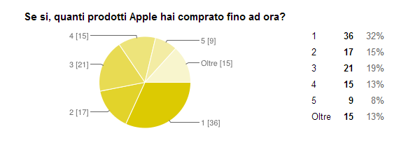
VARIABILI RILEVATE DAL QUESTIONARIO:
Fedeltà al brand Apple.
(es: Quanti prodotti Apple hai comprato fino ad ora?)

Slide 8
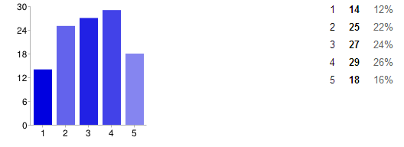
VARIABILI RILEVATE DAL QUESTIONARIO:
Intenzione d'acquisto Iphone/Phoneblocks.
(es: Vorresti acquistare un Iphone Apple/ smartphone Phoneblocks?)

Slide 9
VARIABILI RILEVATE DAL QUESTIONARIO:
Qualità percepita Iphone/Phoneblocks.
(es: Dal design molto accattivante)

Slide 10
VARIABILI RILEVATE DAL QUESTIONARIO:
Qualità percepita del brand Apple.
(es: Di alta qualità)

Slide 11
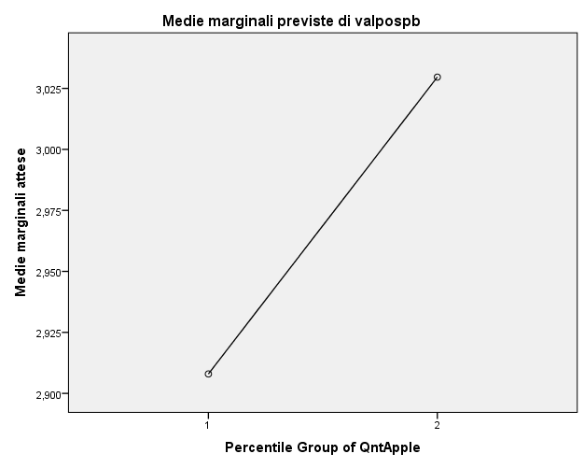
“VALUTAZIONE PHONEBLOCKS”: (F1,110 = 664; p < .05)

Slide 12
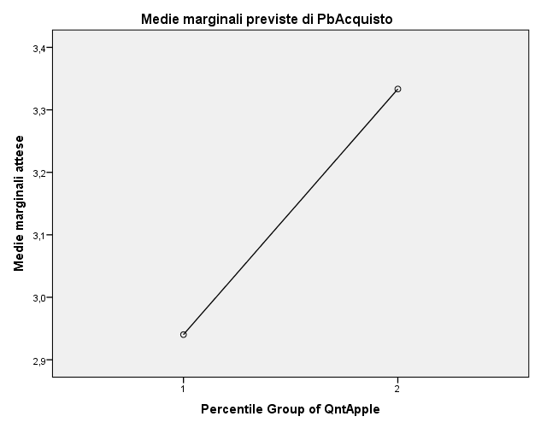
“PROBABILITA' DI ACQUISTO PHONEBLOCKS”: (F1,110 = 2,603; p< .05)

Slide 13
CONCLUSIONI
I dati ottenuti evidenziano come in realtà ci sia una tendenza quasi opposta a quella che ci saremmo aspettati, infatti: ad una maggiore fedeltà al brand Apple corrisponde una valutazione positiva ed una maggiore intenzione d'acquistare il Phoneblocks.

Slide 14
LA NOSTRA INTERPRETAZIONE
Dai risultati ottenuti ipotizziamo che chi valuta positivamente ed è fedele ad Apple sia in generale un' amante delle ultime tecnologie e che per tal motivo, valuti positivamente e sia propenso all'acquisto del Phoneblocks.

